Slide 1

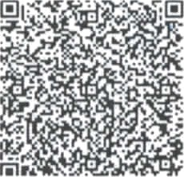


ДЕРЖЈІІКСЛУЖБА
ДЕРЖАВНА СЛУЖБА 3 ЛІКАРСЬКИХ ЗАСОБІВ
ТА КОНТРОЛЮ ЗА НАРКОТИКАМИ У КІРОВОFРАДСЬШЙ ОБЛАСТІ
вул. Прсображснська, 2, м. Кропивницький, 250P6, тел/факс: (0522) 32-14-41, e-mail: dls.krf« dls.яov.na, httos://www.dls.яov.ua, Код СДРПОУ 37059505
Еерівнякам та Увоввоважеввм особам яптечних та медичпнх зашіадів Кіровоградської області
До увагн Уповноваженнz осіб!
Надаемо розпорядження Державної служби Украіни з лікарських засобів та контролю
за наркотиками віодо тнмчасової заборонн обігу лікарського зясобу.
За наявності, вказаних у розпорядженні лікарських засобів, повідомити Державну службу з лікарських засобів та контролю за наркотиками у Кіровоградській області iip_o
вжиті заходи щодо виконання розпорядження.
Інформацію надавати на паперових носіях поштою, за адресою: вуп. Преображвнська, 2, м. Кропивницький, 25006, з додатками:
а) при вміщенні в карантин додасться копія прибуткової накладної;
6) при поверненні пocтaчaльникy додаються: копія прибуткової накладної;
копія накладної на повернення.
в) у випадку передачі відходів лікарського засобу на утилізацію a6o знищення, У двотижневий строк поінdіопмувати Державну службу з лікарських засобів та контролю за наркотиками у Кіровоградській оfіласті та надати копію приfіуткової накладної.
При наступних поставках лікарських засобів, вказаних у розпорядженнях, суб'скт господарювання повинен вжити заходів щодо запобігання придбання, реалізації та
застосування лікарських засобів, зазначених у розпорядженнях.
У внпадку відсутності лікарських засобів, вказаних у розпоряджениях чи листах
Держлікслужби, відповіді в пнсьмовомv вигляді надавати не потрібно.
Одночасно нагадусмо, що з розпорядженнями та листами Держлікслужби можна ознайомитися на офіційному вебсайті Державної служби України з лікарських засобів та контролю- за наркотиками (https://www.dls.gov.ua/) в розділі РОЗПОРЯДЖЕННЯ ДЕРЖЛІКСЛУЖБИ.
Додаткft:
Копія розпорядження Державної служби України з лікарських засобів та контролю за
наркотиками від 01.06.2026№ 275-001.2/002.0/17-26 на 1 арк.;
Копія розпорядження Державної служби України з лікарських засобів та контролю за
наркотиками від 01.06.2026№ 276-001.2/002.0/17-26 на 1 арк.;
Копія розпорядження Державної служби України з лікарських засобів та контролю за наркотиками від 01.06.2026 N•. 277-001.2/002.0/17-26 на 1 арк.
Начальник служби
Лілія ПАПФІЛОВА
Свгейчук Валентина 32 14 41
Дејэжнвтlв c.1yжfia ”‹ лікарських засп0іе та коlгqтэліп зit “ іlиркотtlкзмн у Хіјэовогјзалсl.кіїі області
J'fs26b-01.1 *02.0/05.12-26 від 04.06.2tl26
яКNl:lЫнфШоа/ГЬtА(б2(Е6UV:12
, 04AF2 l28Зб405П9004Ю0ЮfіВ94FI F00ЗО9СF0Ю

Slide 2






ДЕРЖАВНА СЛУЖБА УКРАЇНИ 3 ЛІКАРСЬКИХ ЗАСОБІВ
ТА КОНТРОЛЮ ЗА НАРКОТИКАМИ
(Держлікслужба)
проспект Берестейський, 120-A. м. Київ, 0311 5, тел/факс: (044) 422-55-77, e-mail: dlsJdls.поу.na. littps://www.dls.цov.ua, Код СДРНОУ 40517S15
від
Керівникам господарювання, займаються зберіганням i
суб'сктів
які реалізацісю, застосуванням
лікарських засобів
Керівникам територіальних органів Держлікслужби
РОЗПОРЯДЖЕННЯ
Відповідно до Конституції України, статей 15, 22, 55 Закону України
«Основи законодавства України про охорону здоров'я», статей 15, 21 Закону України «Про лікарські засоби», Положения про Державну службу України з лікарських засобlв та контролю за наркотиками, затвердженого постановою
Кабінету Міністрів України від 12.08.2015 № 647, Порядку здійснення державного контролю за якістю лікарських засобів, що ввозяться в Україну, затвердженого постановою Кабінету Міністрів України від 14.09.2005 N' 902, пункту 3.1.1 Порядку встановлення заборони (тимчасової заборони) та поновлення обігу лікарських засобів на території України, затверджег ого наказом Міністерства охорони здоров’я України вlд 22.11.2011 N' 809, зареестрованим в Міністерстві юстиції України 30.01.2012 № 126/20439, Порядку контролю якості лікарських засобів під час оптової та роздрібної торгівлі, затвердженого накюом Міністерства охорони здоров'я України від 29.09.2014 N› 677, заресстрованим в Міністерстві юстиції України 26.11.2014 за N‹ 1515/26292, Правил утилізації та знищення лікарських засобів, затверджених наказом Мlністерства охорони здоров’я України від 24.04.2015
№ 242, зареестрованим в Міністерстві юстиції Украі'ни від 18.05.2015
@
за № 550/26995, на підставі надходження термінов
а
вlд 28.05.2026 N 104-01.1/02.0/06.07-26 Державної служби з лікар
M2 Держлікслужба
№275-001.2/002.0/17-26 від 01.06.2026
наркотиками
Кіровоградській
області
№487/'02.12-26 від 03.06.2026

Slide 3
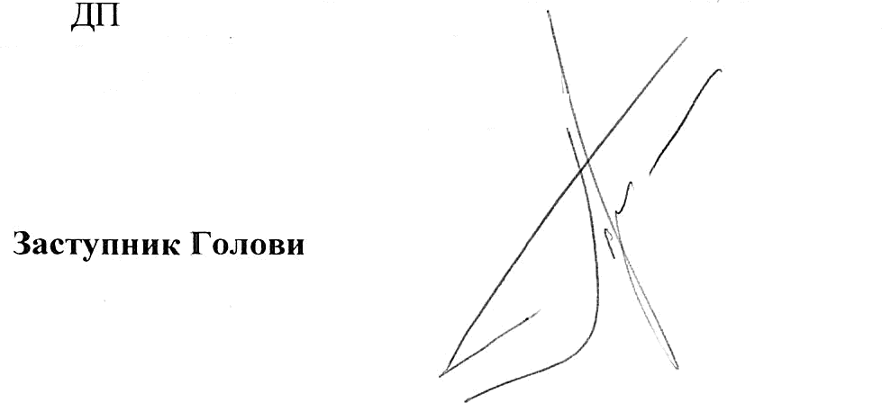
та контролю за наркотиками у Закарпатській області та негативного висновку щодо якості від 27.05.2026 № 80 Лабораторіі’ з контролю якості лікарських засобів та медичної продукції Державної служби з лікарських засобів та контролю за наркотиками у Рівненській області стосовно невідповідності вимогам методів контролю якості за показником «Опис» (окремі таблеток мають темні вкраплення) cepiï SAA5001 лікарського засобу АБРОЛ”, таблетки по 30 мг; по 10 таблеток у блістері; по 2 блістери в упаковці, виробництва ТОВ «KУCУM ФАРМ», Україна (ресстраційне посвідчення N• UA/9928/01/01): ТИМЧАСОВО ЗАБОРОНЯЮ реалізацію та застосування
cepiï SAA5001 лікарського
по 10 таблеток у блістері;
засобу АБРОЛ", таблетки по 30 мг; по 2 блістери в упаковці,
виробництва посвідчення
ТОВ «KУCУM ФАРМ», Україна (ресстраційне
№ UA/9928/01/01).
Cy6’ектам господарювання, які здійснюють реалізацію та застосування лікарських засобів, невідкладно, після одержання даного розпорядження, перевірити наявність вищевказаної cepii лікарського засобу.
У разі виявлення зазначеної cepii препарату, вжити заходи щодо вилучення
ii з обігу шляхом поміщення в карантин, про що повідомити територіальний орган Держлікслужби за місцем розташування.
Контроль за виконагlням даного розпорядження здійснюють територіальні органи Держлікслужби за місцем розташування.
Невиконання даного розпорядження тягне за собою відповідальність згідно з чин ним законодавством України.
Копіі даного розпорядження направлені: Міністерство охорони здоров'я України;
«Державний експертний цегітр
України»;
ТОВ «KУCУM ФАРМ», Україна.
Міністерства
охорони
здоров'я
Tapac ПPOHIB
Оле на ВЯЗОВСЬКА, тел.(044) 422-55-76 (l 27)

Slide 4






ДЕРЖАВНА СЛУЖБА УЕРАЇНИ 3 ЛІКАРСЬКИХ ЗАСОБІВ ТА КОНТРОЛЮ ЗА НАРКОТИКАМИ
(Держлікслужба)
проспект Берестейс ький, 120-A, м. Київ, 03115, тел/факс: (044) 422—55—77, е-нзаіl: dlsJdls.gov.ua, littps://www.d1s.::ov.na, Код СДРПОУ 40517S1 5
№
На N' від
Керівникам суб'сктів господарювання, які займаються реалізацісю, зберіганням i застосуванням лікарських засобів
Керівникам територіальних органів Держлікслужби
РОЗПОРЯДЖЕННЯ
Відповідно до Конституції України, статей 15, 22, 55 Закону Украіни
«Основи законодавства України про охорону здоров'я», статей 15, 21 Закону України «Про лікарськl засоби», Положения про Державну службу України
з лікарських засобів та контролю за наркотиками, затвердженого постановою
Кабінету Міністрів Vкраїни від 12.08.2015 Nв 647, Порядку здійснення державного контролю за якістю лікарських засобів, що ввозяться в Україну, затвердженого постановою Кабінету Міністрів України від 14.09.2005 № 902, пункту 3.1.1 Порядку встановлення заборони (тимчасової заборони) та поновлення обігу лікарських засобів на територ ї України, затвердженого наказом Міністерства охорони здоров'я України від 22.11.2Л’1’ si" au заресстрованим в Міністерстві юстиції України 30.0 i 2012 N› 126/20439, Порядку контролю якості лікарських засобів пlд час оптової та роздрібної торгівлі, затвердженого наказом Міністерства охорони здоров'я України аід 29.09.2014 N* 677, зареестрованим в Міністерстві юстиції України 26.11.2014 за № 1515/26292, Правил утилізації та знищення лікарських засобів, затверджених наказом Міністерства охорони здоров'я України від 24.04.2015
N* 242, зареестрованим в Міністерстві юстиції України за N• 550/26995, на підставі надходження повідомлення від 26.05.2026 N• 127-01.2/02/06.21-26
від 18.05.2015
термінового
6
лікарських засобів та контролю за наркотиками у Харківській
а
M2 Держлікслужба
N•-276-001.2/002.0/17-26 від 01.06.2026
Кіровоградській
області
№488'02.12-26 віп 03.06.2026

Slide 5
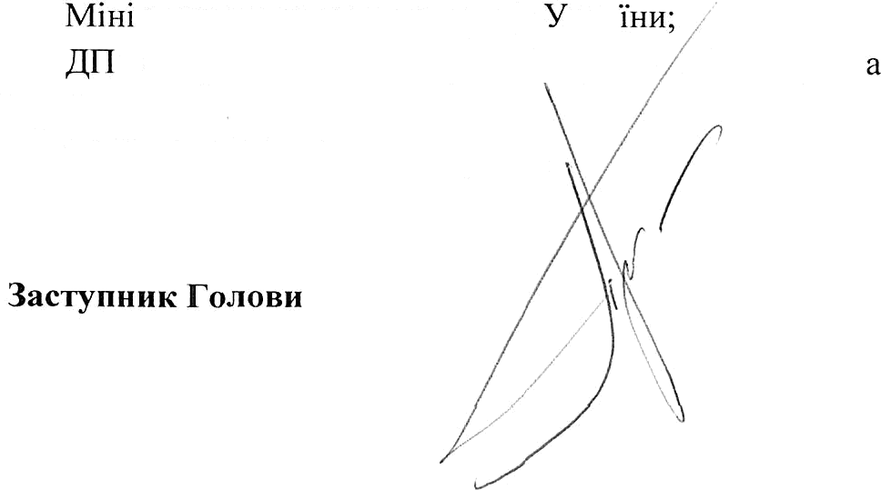
негативного висновку щодо якості від 25.05.2026 № 121 Лабораторіі з контролю якості лікарських засобів та медичної продукції Державної служби з лікарських засобів та контролю за наркотиками у Дніпропетровській області за показником «Розчинення» (сертифікат якості виробника не відповідае вимогам специфікації) cepii 070925 лікарського засобу ФЕ НІБУТ, таблетки по 250 мг по 10 таблеток у блістері, по 2 блістери у коробці з картону, виробництва ТОВ «АСТРАФАРМ», Україна (ресстраційне посвідчення
№ UA/17285/01/01):
ТИМЧАСОВО ЗАБОРОНЯЮ реалізацlю та застосування cepiï 070925 лікарського засобу ФЕНІБУТ, таблетки по 250 мг по 10 таблеток у блістері, по 2 блістери у коробці з картону, виробництва ТОВ «АСТРАФАРМ», Україна (ресстраційне посвідчення N. UA/17285/01/01).
Cy6’сктам господарювання, які здійснюють реалізацію та застосування
лікарських засобів, невідкладно, після одержання даного розпорядження, перевірити наявність вищевказаної cepli лікарського засобу.
У разі виявлення вказаної cepiï препарату вжити заходи щодо вилучення ïi з обігу шляхом поміщення в карантин, про що повідомити територіальний орган Держлікслужби за місцем розтаіиування.
Контроль за виконанням даного розпорядження здійснюють територіальні органи Держлікслужби за місцем розташування.
Невиконаиня даного розпорядження тягне за собою відповідальність згідно з чинним законодавством України.
Koпii даного розпорядження направлені: стерство охорони здоров'я кра
«Державний експертний центр
України»;
ТОВ «АСТРАФАРМ», Україна.
Міністерств
охорони
здоров'я
Tapac ПPOHIB
Оле на ВЯЗОВСЬКА, 1ел.(044) 422-55-76 (127)

Slide 6



ДЕРЖАВНА СЛУЖБА УКРАЇНИ 3 ЛІКАРСЬКИХ ЗАСОБІВ
ТА КОНТРОЛЮ ЗА НАРКОТИКАМИ
(Держлікслужба)
проспект Берестейсы‹ий, 1 20-A, м. Київ, 0311 5, тел/факс: (044) 422-55-77. e-1пai1: dlsЛdls.gov.na, https://www.dls.pov.ua, Код СДР ПОУ 40517S15
Ne
HaN• від
Керівникам суб'сктів господарювання, які займаіоться реалізацісю, зберіганням i застосуванням лікарських засобів
Керівникам територіальних органів Держлікслужби
РОЗПОРЯДЖЕННЯ
Відповідно до Конституціі України, статей 15, 22, 55 Закону України
«Основи законодавства України про охорону здоров'я», статеи 15, 21 Закону України «Про лікарські засоби», Положения про Державну службу України
з лікарських засобів та контролю за наркотиками, затвердженого постановою Кабінету Міністрів України від 12.08.2015 № 647, Порядку здійснення державного контролю за якістю лікарських засобів, що ввозяться в Украіну, затвердженого постановою Кабінету Міністрів України від 14.09.2005 N• 902, пункту 3.1.1 Порядку встановлення заборони (тимчасової заборони) та поновлення обігу лікарських засобів на території Украіни, затвердженого наказом Міністерства охорони здоров я України від 22.11.2011 № 809, заресстрованим в Міністерстві юстиції України 30.01.2012 № 126/20439, Порядку контролю якості лікарських засобів під час оптової та роздрібної торгівлі, затвердженого наказом Міністерства охорони здоров'я України від 29.09.2014 № 677, зареестрованим в Міністерстві юстиції України 26.11.2014 за N* 1515/26292, Правил утилізації та знищення лікарських засобів, затверджених наказом Міністерства охорони здоров'я України від 24.04.2015
№ 242, зареестрованим в Міністерстві юстиціі України за N 550/26995, на підставі надходження термінового
від 18.05.2015
повідомлення
^{В}lд 28.05.2026 N1 102-01.1/02.0/06.07-26 Державної служби з&кар
З$$с а
та контролю за наркотиками у Закарпатській області та негативногН_{на}Т_{рк}і_{отик}4_{а}B_{ми}dit•
M2 Держпікслужба
№277-001.2/002.0/17-26 від 01.06.2026
Кіровоградській
області
№489/'02.12-26 від 03.06.2026

Slide 7
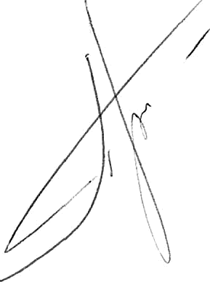
щодо якості від 27.05.2026 № 81 Лабораторії з контролю якості лікарських засобів та медичної продукції Державної служби з лікарських засобів та контролю за наркотиками у Рівненській області стосовно невідповідності вимогам методів контролю якості за показником «Опис» (окремі таблетки мають темні включения, надщерблені) cepii 170226 лікарського засобу ДРОТАВЕРИНУ ГІДРОХЛОРИД, таблетки по 40 мг, по 10 таблеток у блістері; по 2 блістери в пачці з картону, виробництва AT «Лубнифарм», Україна (реестраційне посвідчення № UA/0834/01/01):
ТИМЧАСОВО ЗАБОРОНЯЮ реалізацію та застосування cepiï 170226 лікарського засобу ДРОТАВЕРИНУ FІДРОХЛОРИД, таблетки по 40 мг, по 10 таблеток у блістері; по 2 блістери в па чці з картону, виробництва AT «Лубнифарм», Україна (реестраційне посвідчення № UA/0834/01/01).
Суб'ектам господарювання, янг здійснюють реалізацію та застосування лікарських засобів, невідкладно, після одержання даного розпорядження,
перевірити наявність вищевказаної cepiï лікарського засобу.
У разі виявлення зазначеної cepiï препарату, вжити заходи щодо вилучення
ii з обігу шляхом поміщення в карантин, про що повідомити територіалвний орган Держлікслужби за місцем розташування.
Контроль за виконанням даного розпорядження здійснюють територіальні органи Держлікслужби за місцем розташування.
Невиконання даного розпорядження тягне за собою відповідальність згідно з чинним законодавством України.
Копіі даного розпорядження направлені: Міністерство охорони здоров'я України;
ДП «Державний експертний України»;
AT «Лубнифарм».
центр
Міністерства
охорони
здоров'я
ЗастуПНИ К ПОЛОВИ
Tapac ПPOHIB
Олена В ЯЗОВСькА, шел.(044) 422-55-76 (127)

